Slide 1
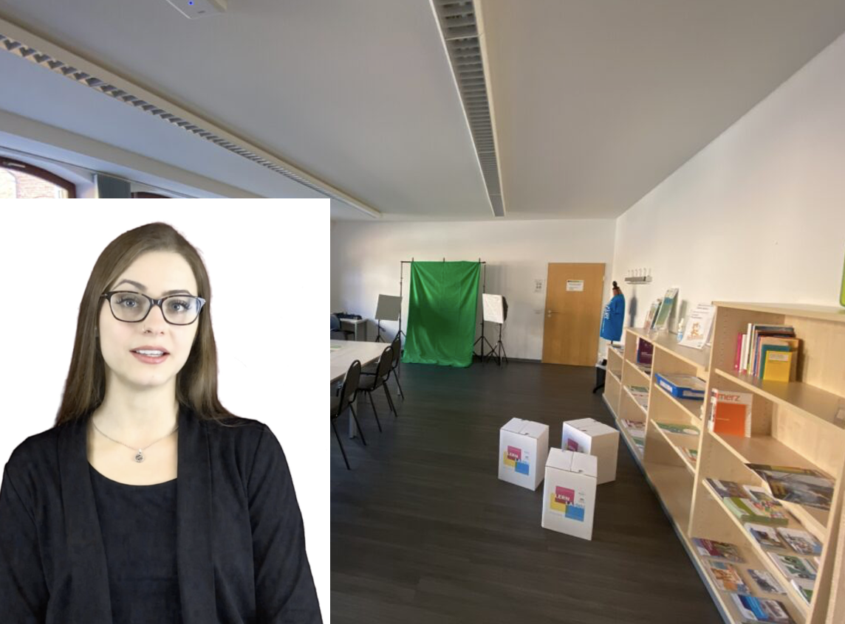
Begrüßungsvideo
1
DikoLa Vorspann
2
Hallo und herzlich Willkommen auf dem Selbstlernkurs zum Thema Erklärvideos. Auf den folgenden Seiten findest du gesammeltes Wissen darüber, was ein gutes Erklärvideo ausmacht, wie man Erklärvideos selbst mit einfachen Mitteln produzieren kann und welche neuen Erkenntnisse es im Bereich der Erklärvideoforschung gibt. Egal ob du selbst ein Erklärvideo produzieren willst oder Schülerinnen und Schüler bzw. Studierende bei der Produktion begleiten willst, hier bist du genau richtig.
[Video Lotte spricht im Digitalen Lernlabor vor passendem Hintergrund]
3
Der Kurs ist in drei Themenblöcke gegliedert. Im Theorieteil erfährst du, was Merkmale guter Erklärvideos sind und welche Aspekte du bei der Erstellung multimedialer Inhalte generell beachten solltest.
[Video, wie Lotte spricht läuft; grauer Kasten erscheint, Schrift wird in diesen eingeblendet, „Theorie“ erscheint]
Theorie

Slide 2
Begrüßungsvideo
4
Im Praxisteil geht es um die konkrete Umsetzung: Welche Möglichkeiten zur Erklärvideoproduktion gibt es und wie gehst du die Produktion sinnvoll an?
[„Praxis“ erscheint]
Theorie
Praxis
5
Im dritten Themenblock, dem Forschungsteil, bekommst du Einblicke in internationale Forschungsergebnisse rund um das Thema Erklärvideos. Darüber hinaus werden Ergebnisse eines physikdidaktischen Promotionsprojekts vorgestellt. Dabei geht es um die Fragen, ob Physik-Erklärvideos auf YouTube fachlichen und fachdidaktischen Anforderungen an Erklärqualität genügen und wie angehende und praktizierende Physiklehrkräfte zu Erklärvideos stehen.
[„Forschung“ erscheint]
Theorie
Praxis
Forschung
6
Zur Unterstützung deiner Erklärvideoproduktion, Anleitung der Produktion oder Erklärvideoanalyse stehen dir Literaturempfehlungen und
Begleitmaterialien zur Verfügung.
[„Literaturempfehlung“ und „Begleitmaterialien“ erscheinen]
Theorie
Praxis
Forschung
Literaturempfehlungen
Begleitmaterialien

Slide 3
Begrüßungsvideo
7
Der Kurs ist so aufgebaut, dass du die einzelnen Themenblöcke je nach Interesse individuell durchlaufen kannst. Wenn das Thema Erklärvideos ganz neu für dich ist oder du gerade die Produktion eines Erklärvideos planst, empfehle ich dir, mit dem Theorieteil zu beginnen.
[bei „einzelne Themenblöcke“ blinken diese einmal auf]
Theorie
Praxis
Forschung
Literaturempfehlungen
Begleitmaterialien
8
Ich wünsche dir viel Spaß beim Dazulernen oder Auffrischen deines Wissens!
[grauer Kasten und Schrift verschwindet, bevor mit dem Satz begonnen wird]
9
DikoLa Abspann

